Slide 1
A magyar irodalom
Készítette: Király Gergely , Tarkó Máté

Slide 2
HTML:
Lassú
Tartalom
Esztétika

Slide 3
CSS:
Gyors
Esztétika
Újragondolása

Slide 4
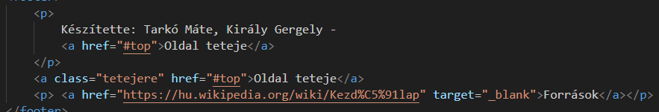
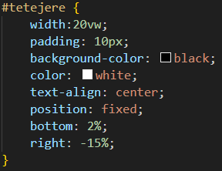
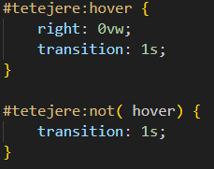
Fontosabb kód részek:

Slide 5
Problémák:
Validitás
Képek elrendezése
Header, Footer összekötése

Slide 6
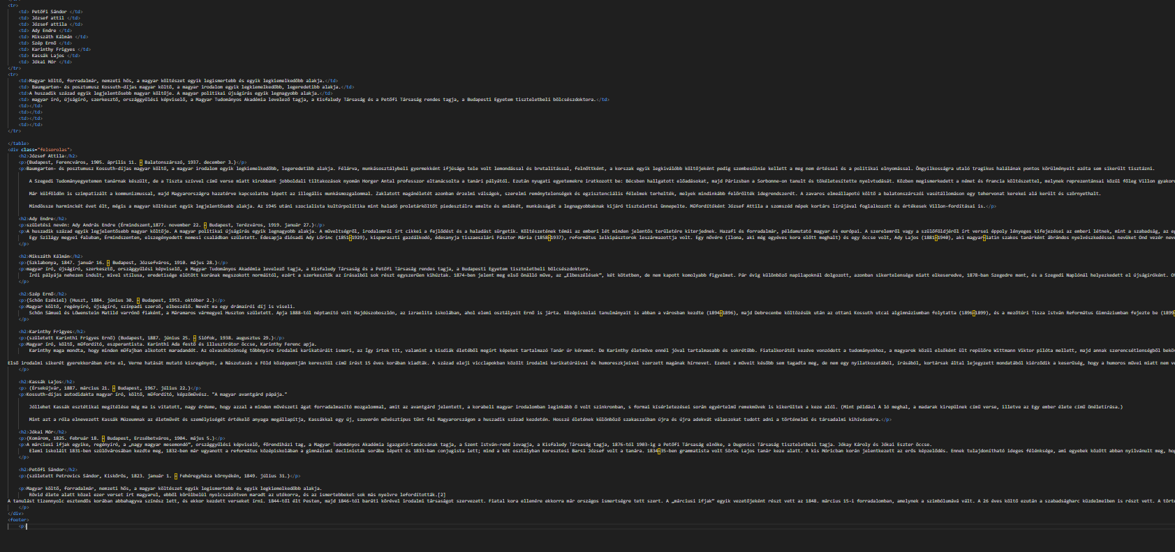
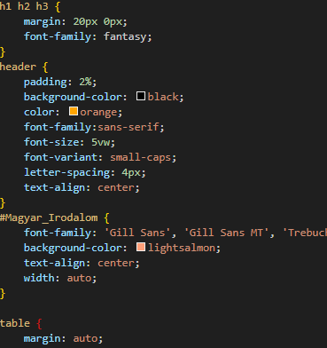
Folyamatok:

Slide 7
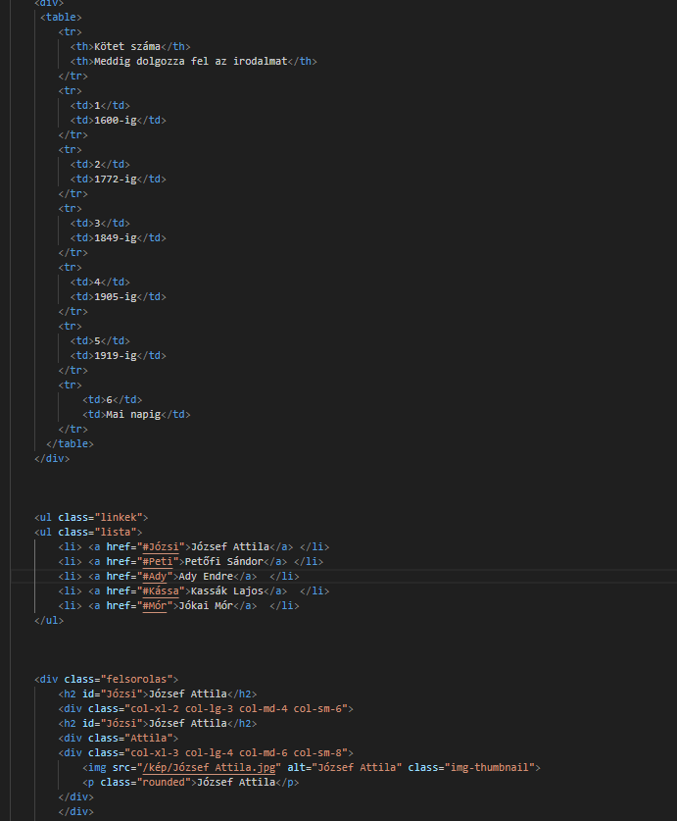
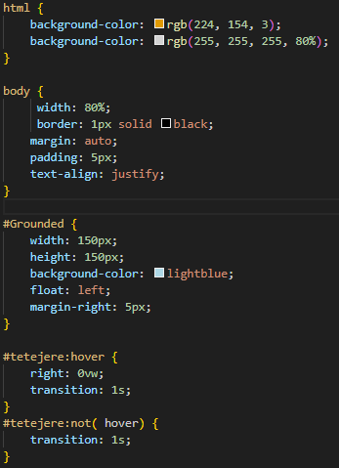

Slide 8
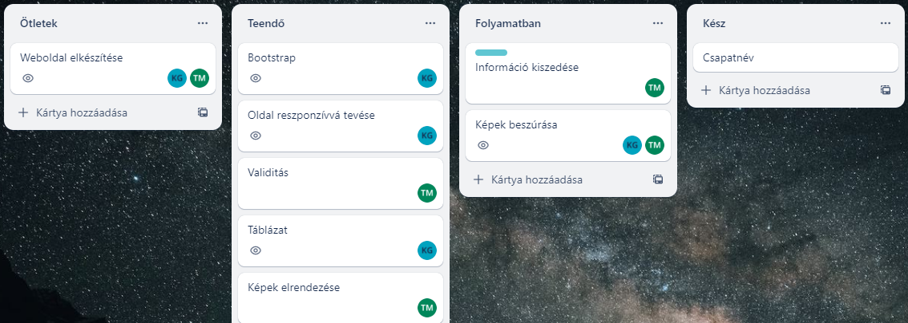
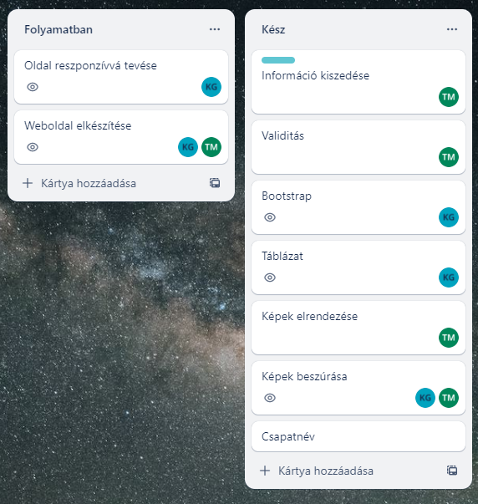
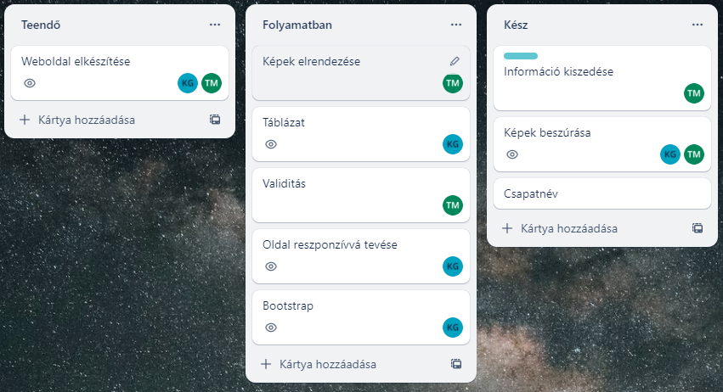
Trello:

Slide 9
Köszönjük a figyelmet!

